Slide 1
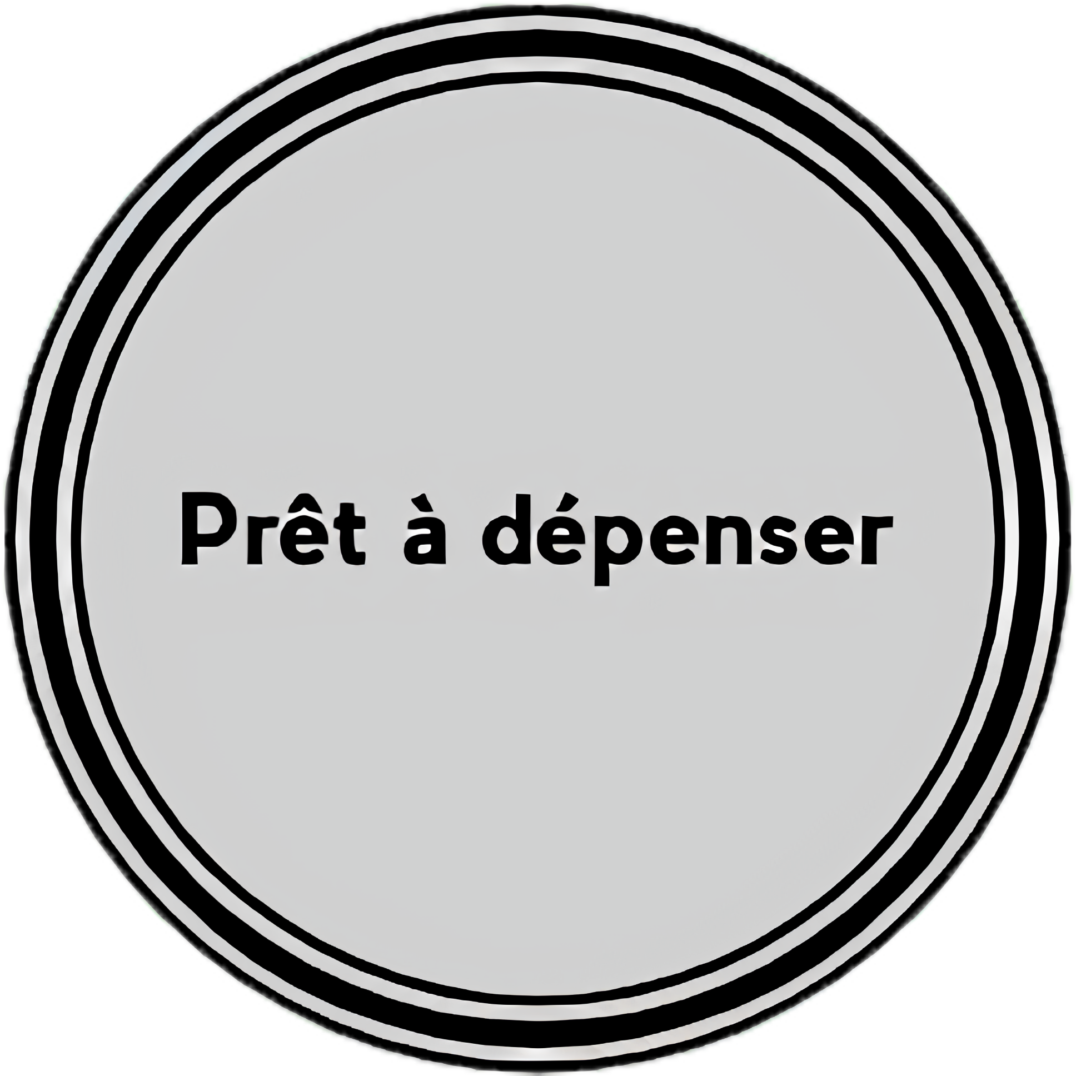
PRÊT À DÉPENSER
Construire un modèle de scoring

Slide 2






Table des matières
Introduction
Données
Analyses
1
2
3
Traitement des données
Machine Learning
Conclusion
4
5
6

Slide 3
1.
INTRODUCTION
Qui est “Prêt à dépenser” ?

Slide 4



INTRODUCTION
MÉTIER
Crédits pour des personnes ayant peu ou pas d’historique de prêt
BESOIN
Outils d’aide à la décision pour accorder un crédit
OBJECTIF
Construire un modèle de scoring pour savoir si un prêt sera remboursé ou non.

Slide 5
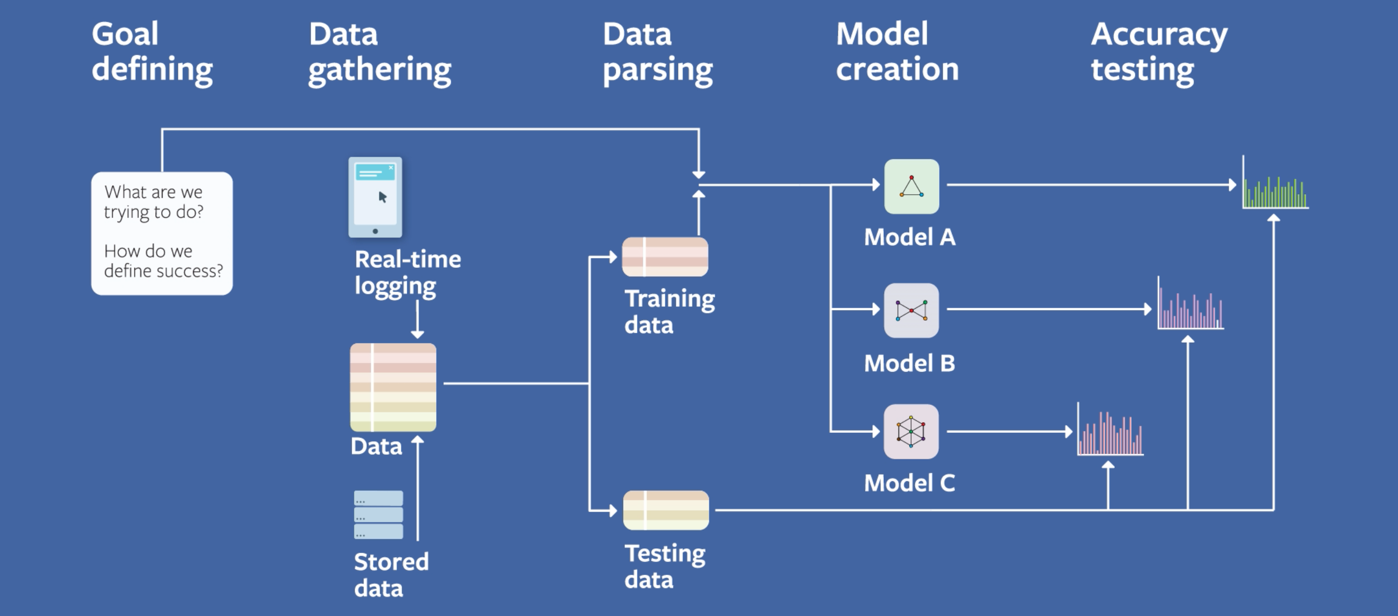
MÉTHODOLOGIE

Slide 6
2.
DONNÉES
De quelles données disposons-nous ?

Slide 7
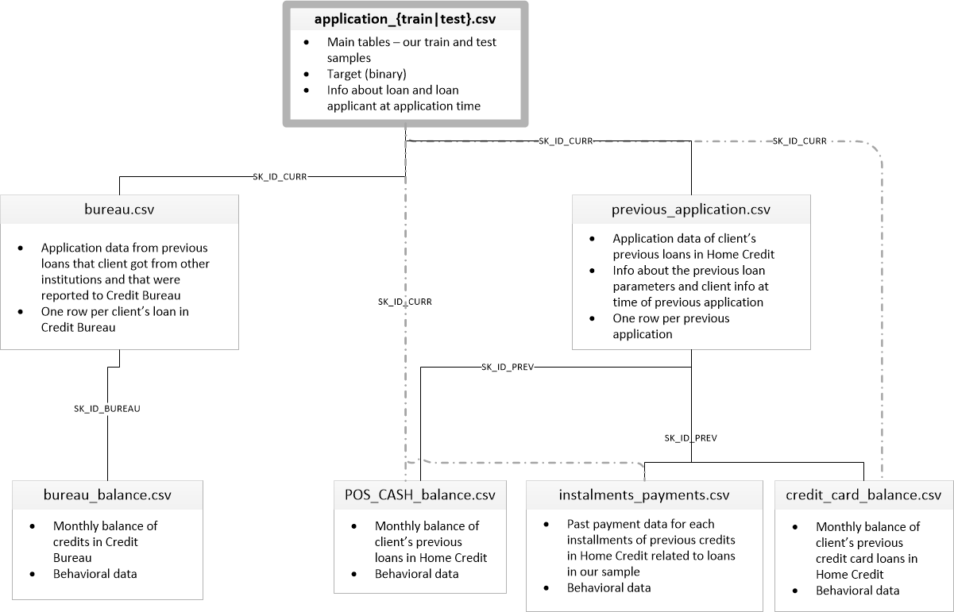
2. Données

Slide 8




307,511
122
application_train.csv
2. Données
Lignes
TARGET
Colonnes

Slide 9

TARGET
2. Données
- - - - - - - - - - - - - - - - - - - - - - - - - - - - - - - - -
0
1
Apprentissage supervisé
Classification binaire

Slide 10



Type de Features
2. Données
Numériques
Booléennes
Catégorielles

Slide 11
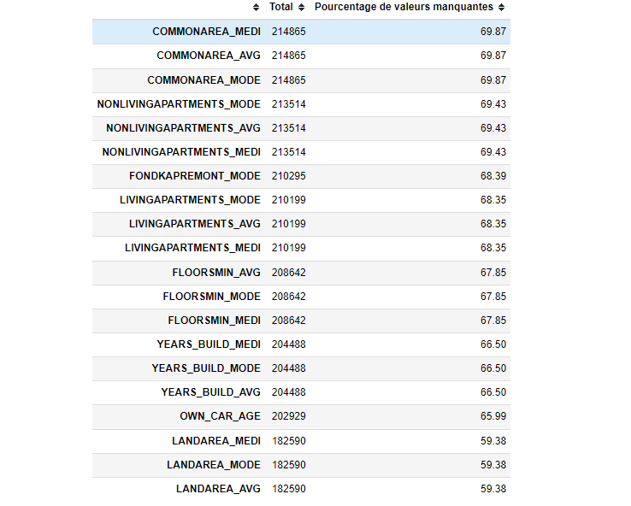
Valeur manquantes
2. Données

Slide 12
3.
Analyses
Explorations de features

Slide 13
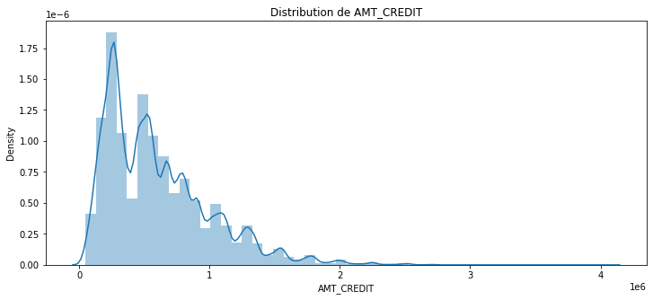
Distribution du montant des crédits
3. Analyses

Slide 14
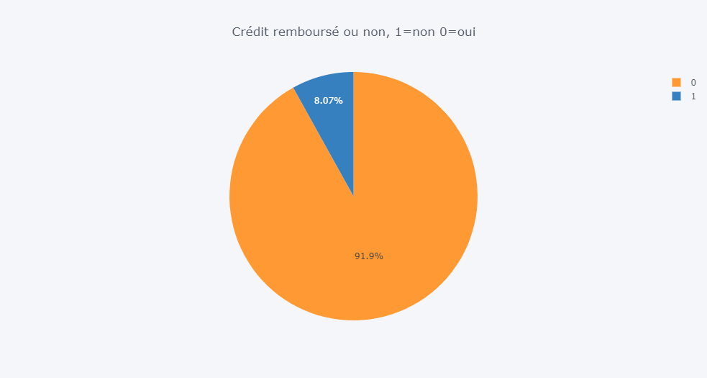
Proportion des crédits qui ont été remboursés ou non
3. Analyses

Slide 15
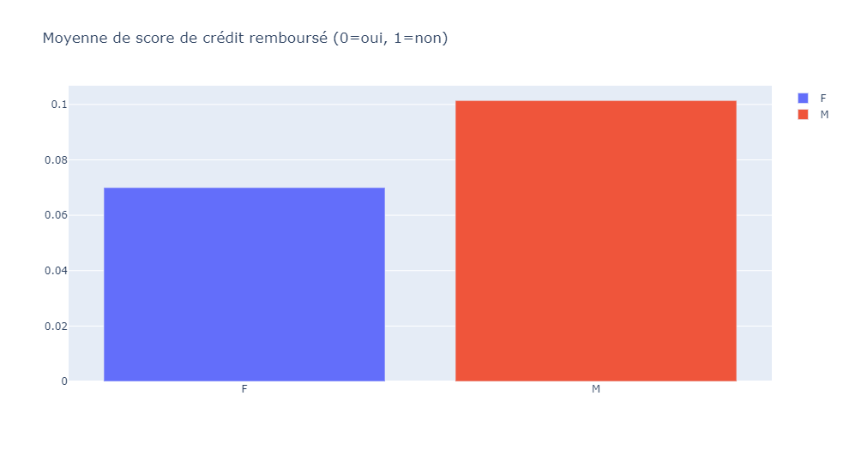
Moyenne de score de crédit remboursé selon le sexe de la personne
3. Analyses

Slide 16
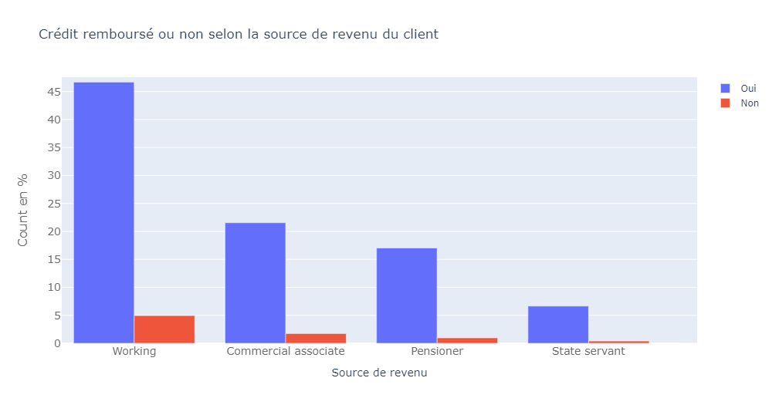
Crédit remboursé ou non selon la source de revenu du client
3. Analyses

Slide 17
4.
Traitement des données
Préparation des données à l’entraînement

Slide 18
Process
4. Traitement des données
Encodage
OneHotEncoding
Imputation
SimpleImputer
Split
Sklearn train_test_split
Normalisation
Sklearn StandardScaler

Slide 19
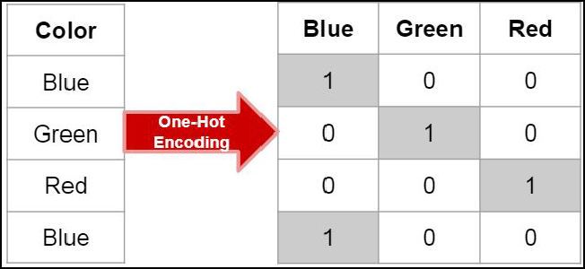
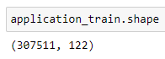
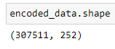
Encodage
4. Traitement des données

Slide 20
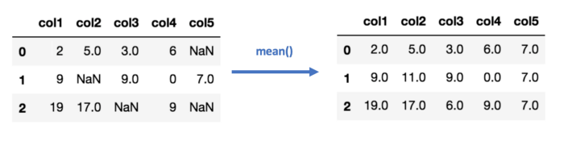
Imputation des valeurs manquantes
4. Traitement des données
KNN Imputer

Slide 21
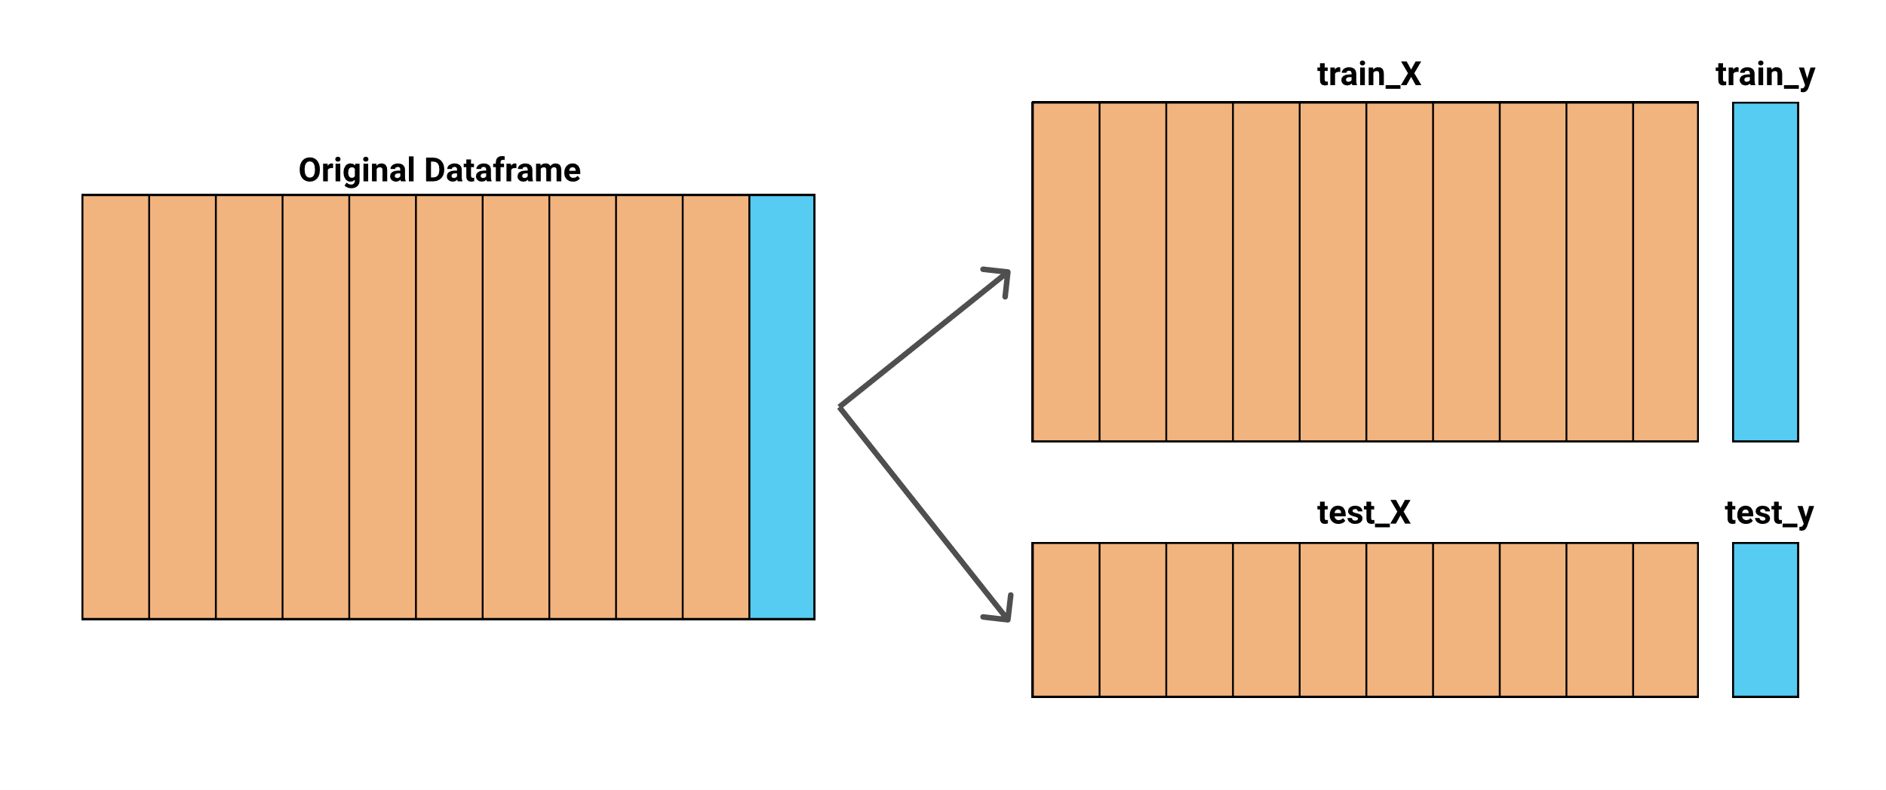





Split – Séparation du jeu de données en set d’entraînement et en set de test
4. Traitement des données

Slide 22
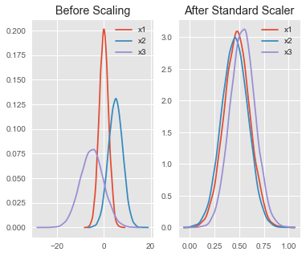
Normalisation
4. Traitement des données

Slide 23
5.
Machine Learning
Entraînement du modèle et optimisation.

Slide 24
MÉTHODOLOGIE
5. Machine Learning

Slide 25
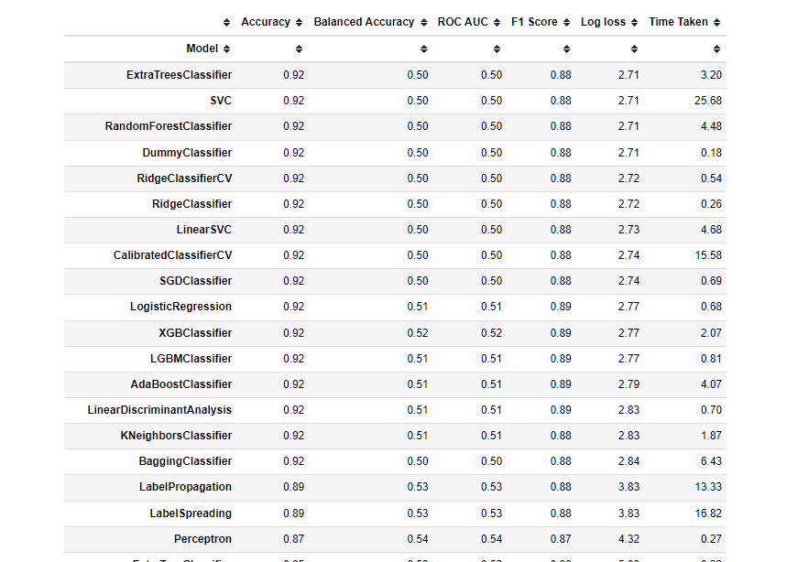
Comparaison des modèles de classification
5. Machine Learning

Slide 26
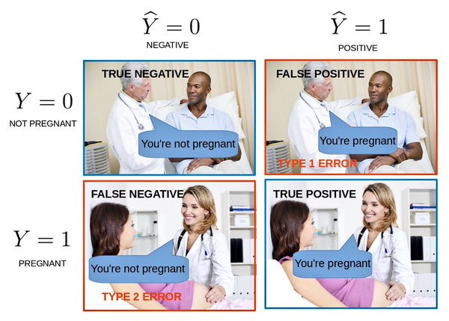
Matrice de confusion
5. Machine Learning

Slide 27
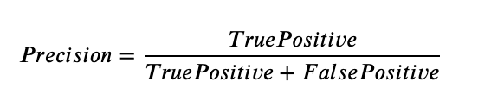
Métriques - Precision
5. Machine Learning
Quantifie la proportion de faux positifs.

Slide 28
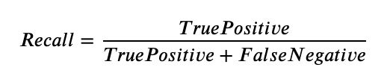
Métriques - Recall
5. Machine Learning
Quantifie la proportion de faux négatifs.

Slide 29
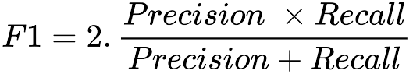
Métriques – F1 Score
5. Machine Learning
Combine à la fois la précision et le recall.

Slide 30
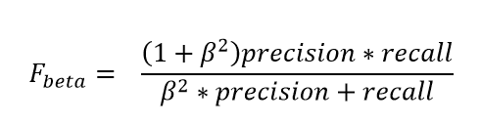
Métriques – F beta score
5. Machine Learning
Généralisation du F1 score avec un poids β.

Slide 31

Métriques - Logloss
5. Machine Learning
y (Label) = 1
p (prediction) = 0.1
Loss = -(1 * log(0.1)) = 2.30258
y (Label) = 1
P (prediction) = 0.9
Loss = -(1 * log(0.9)) = 0.10536

Slide 32
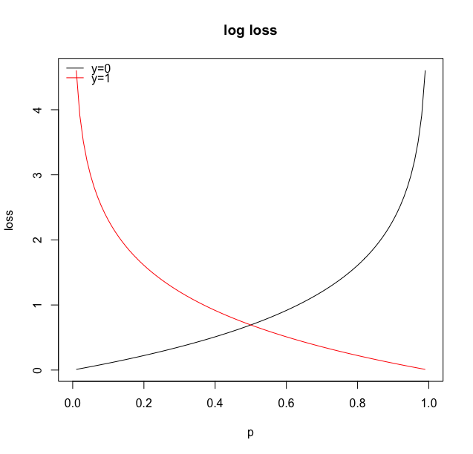
Courbe du log loss
5. Machine Learning

Slide 33
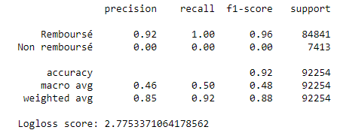
DummyClassifier – Modèle de référence
5. Machine Learning

Slide 34
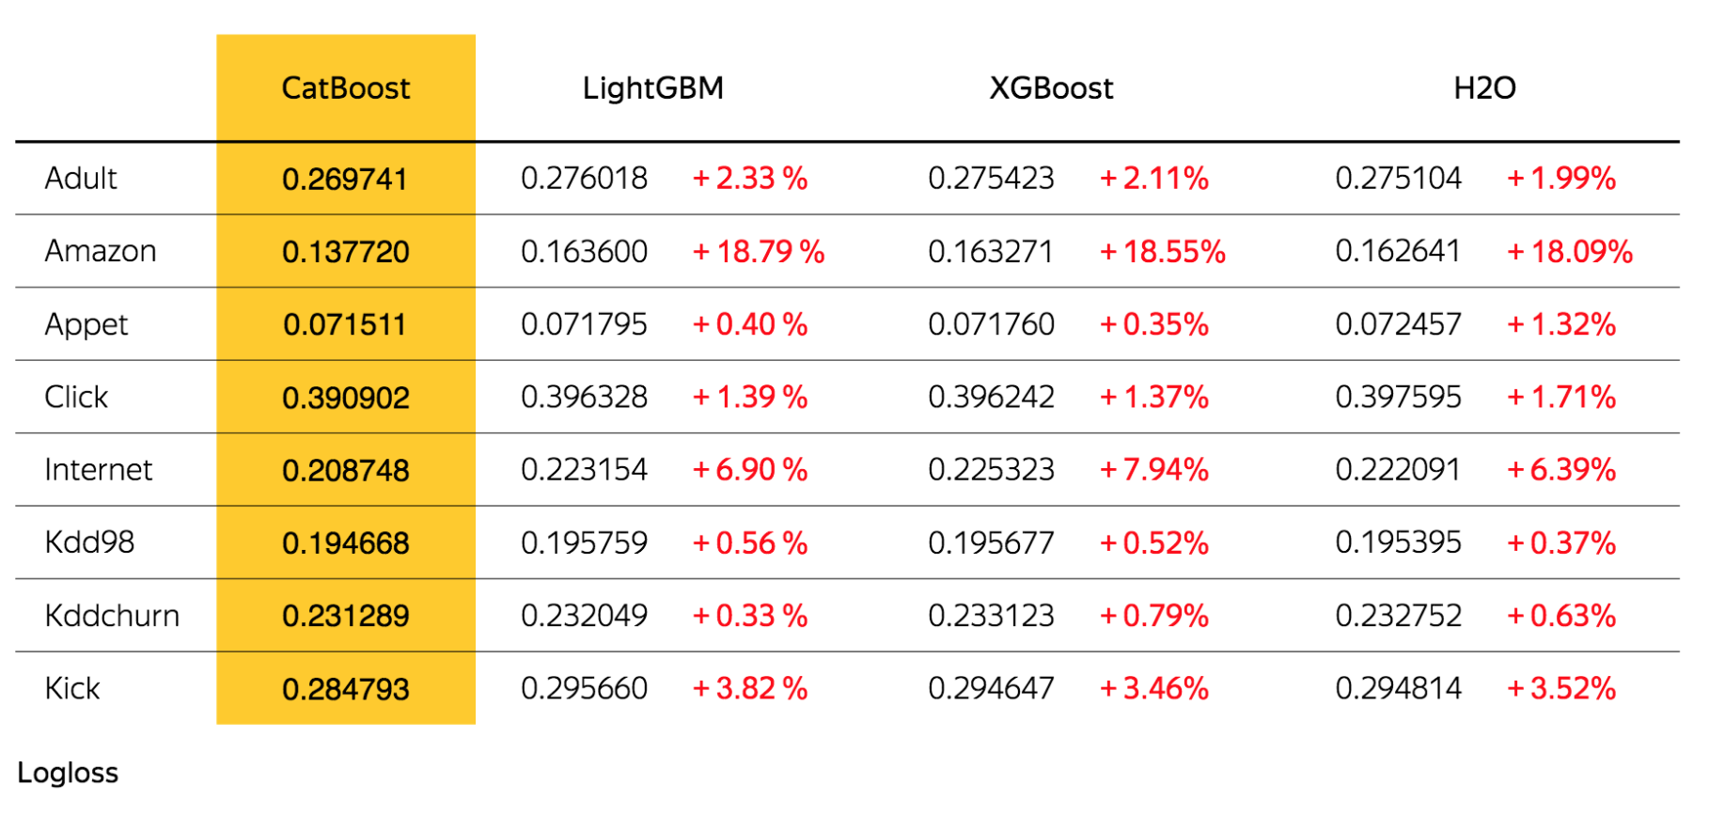
Choix du modèle
5. Machine Learning

Slide 35




5. Machine Learning
Gestion des features catégorielles
Temps de prédiction
Visualisation en temps réel de l’apprentissage

Slide 36
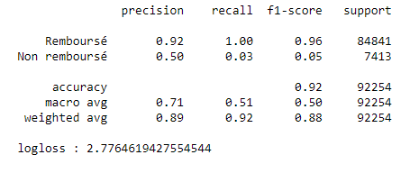
Évaluation – Premier Entraînement
5. Machine Learning

Slide 37
Ajout de nouvelles features
5. Machine Learning
EXT_SOURCE_1_x_EXT_SOURCE_2
Produit de la première source de revu avec la deuxième source de revenu.
EXT_SOURCE_1_x_EXT_SOURCE_3
Produit de la première source de revu avec la troisième source de revenu.
AMT_LEFT
Différence entre les revenus annuels et le montant annuel du crédit.

Slide 38
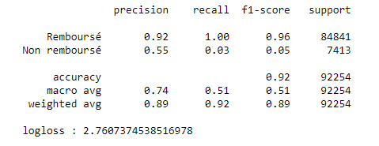
Évaluation – Entraînement avec nouvelles features
5. Machine Learning

Slide 39
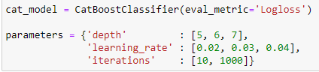
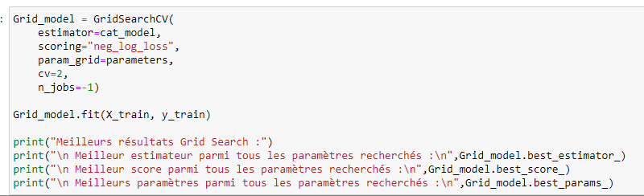
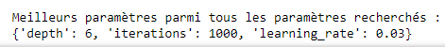
Optimisation des hyperparamètres
5. Machine Learning

Slide 40
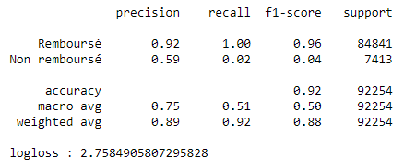
Évaluation – Entraînement avec les nouveaux paramètres
5. Machine Learning

Slide 41
2.776 -> 2.758
+9%
5. Machine Learning
Résultats
Amélioration du score de log loss
Gain de precision sur les non remboursés

Slide 42
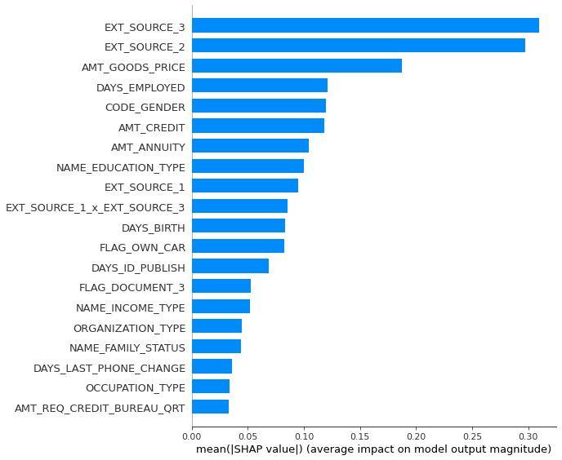
Explicabilité des Features avec SHAP
5. Machine Learning

Slide 43
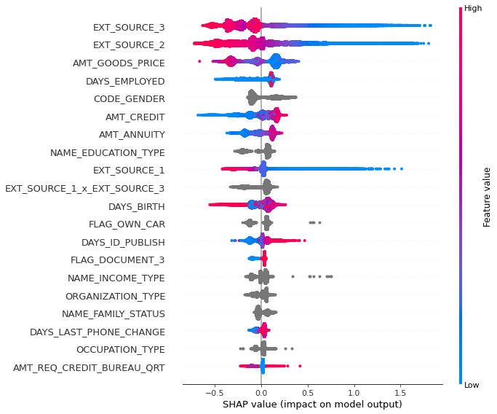
Explicabilité des Features avec SHAP
5. Machine Learning

Slide 44
Conclusion
Pistes d’amélioration
Gestion du déséquilibre.
Ajout de features.
Récolte de données.

Slide 45

Merci !
Des questions ?

